Slide 1

Naprawa pojazdu samochodowego – co należy wiedzieć?
Projekt pt.” Mobilny uczeń – dobry fachowiec na rynku pracy”

Slide 2

Naprawa pojazdu samochodowego
Naprawa samochodu to zespół czynności mających na celu przywrócenie sprawności technicznej w wyniku usunięcia niesprawności spowodowanych zużyciem lub uszkodzeniem. W trakcie eksploatowania pojazdów samochodowych występują różne szkodliwe obciążenia, prowadzące do zużycia jego podzespołów i zespołów. Stan techniczny ulega pogorszeniu w wyniku: tarcia, wysokiej temperatury, korozji, uszkodzeń mechanicznych, przeciążeń,, zmęczenia materiału, złamania, pęknięcia, ścierania materiału.

Slide 3
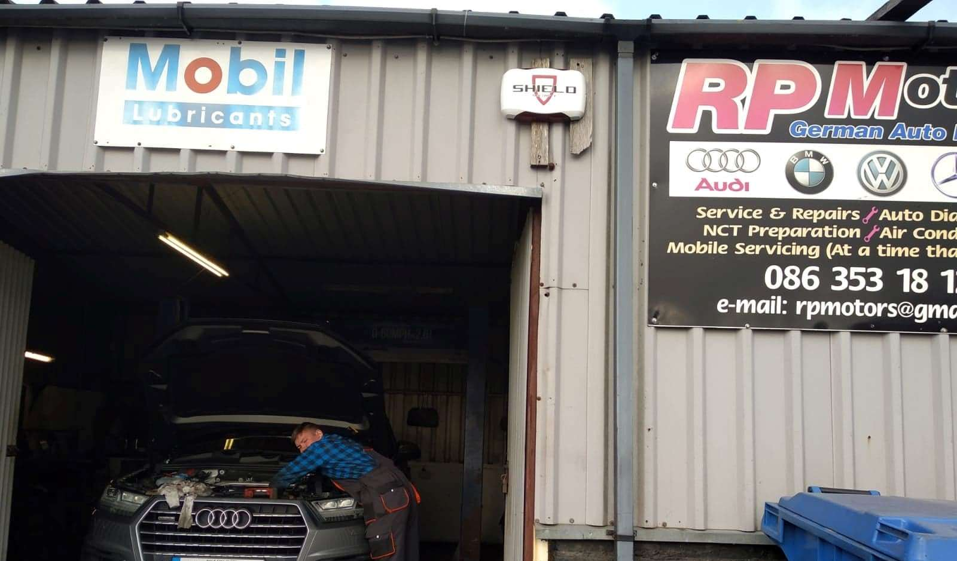

Zakład mechaniki pojazdowej w Irlandii

Slide 4
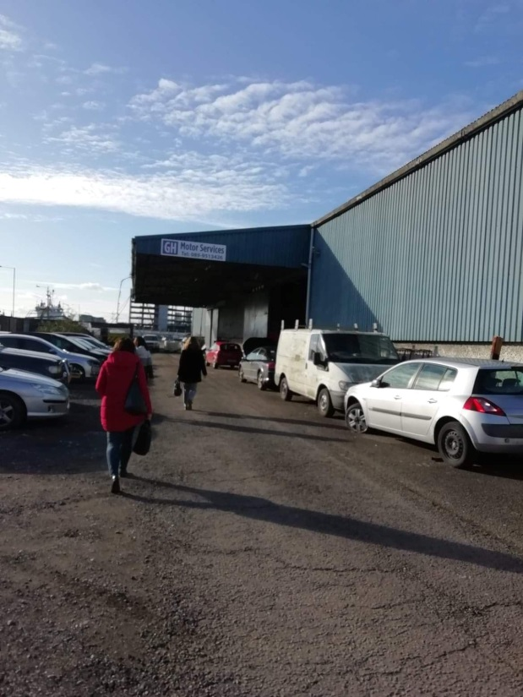
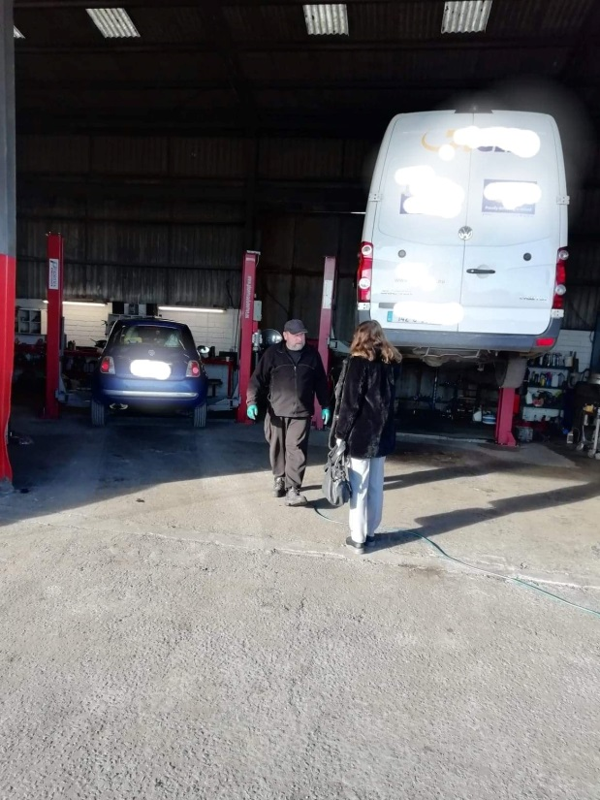

Zakłady mechaniki pojazdowej w Irlandii w mieście Cork

Slide 5
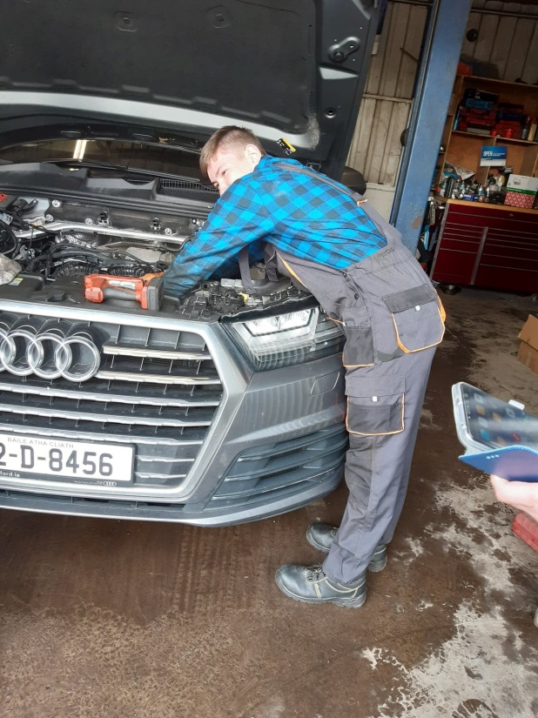
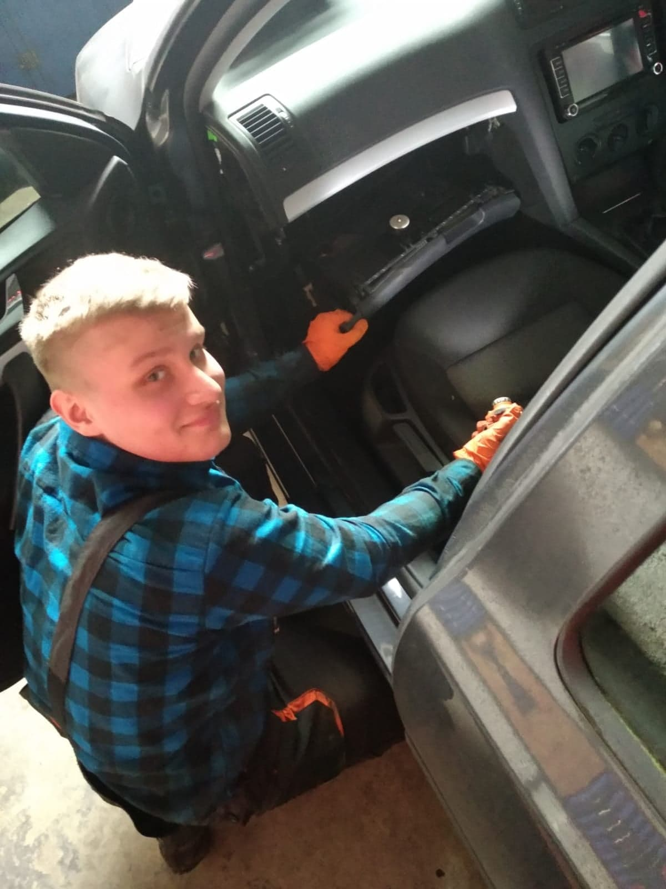
Naprawa pojazdu samochodowego

Slide 6
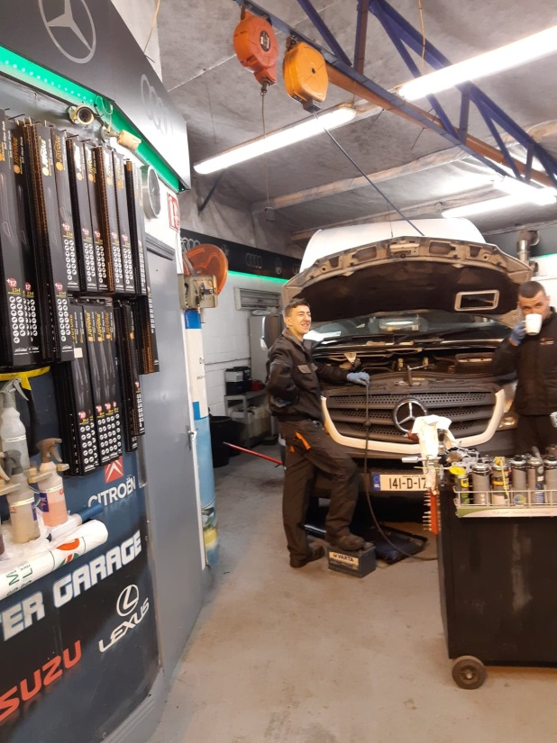
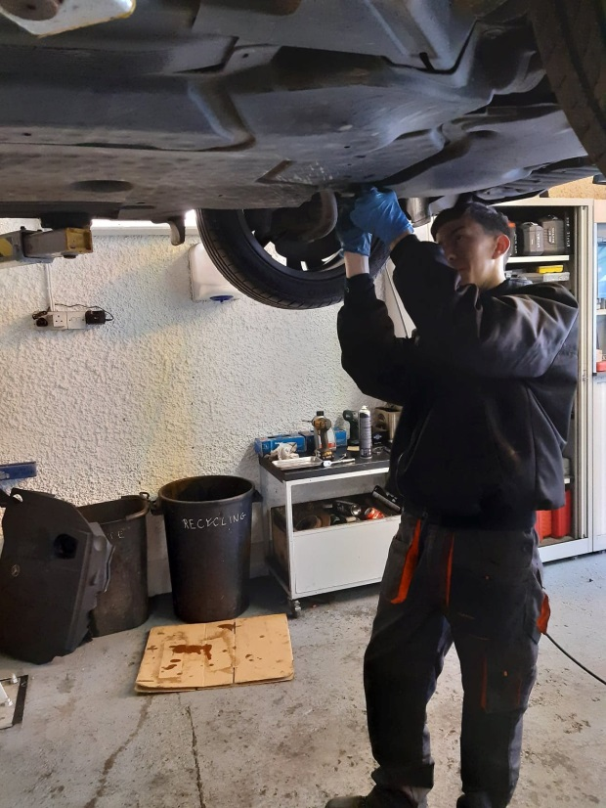
Naprawa pojazdu samochodowego

Slide 7
ZUŻYCIE
Zużycie to zmiana :
składu chemicznego, powstającego na wskutek utleniania, korozji chemicznej, przepływu elektrolitów, temperatury,
stan powierzchni w wyniku tarcia ubytków mechanicznych,
Wymiarów i kształtu, spowodowana przez czynniki mechaniczne, przeciążenia.

Slide 8
ZUŻYCIE
Zużycie uniemożliwiające dalszą eksploatację nazywamy uszkodzeniem, natomiast zużycie, przy którym części pojazdu nie dają się do naprawy, nazywamy zniszczeniem.
Zużycie części może nastąpić w następujących przypadkach:
zużycie naturalne, polegające na stopniowej utracie sprawności wynikającej z długotrwałego okresu eksploatacji. Zużycie naturalne możemy podzielić na:
zmęczeniowe spowodowane długotrwałym obciążeniem
erozyjne spowodowane wystąpieniem czynników erozyjnych, tj. działaniem wody, ciśnienia płynów .
Zużycie awaryjne polega na wystąpieniu czynnika zewnętrznego, tarcia, przegrzania, działania czynników chemicznych, które powodują pęknięcia, odkształcenia, złamania, wykruszenia, łuszczenie.

Slide 9

Proces naprawy samochodu
Zadaniem procesu naprawy części jest przywrócenie zużytej lub uszkodzonej części jej pierwotnych własności, zgodnych z warunkami technicznymi. Zależnie od rodzaju uszkodzenia, materiału i kształtu części stosuje się różne sposoby naprawy. Naprawa silnika polega na wymianie zużytych części albo na ich regeneracji. Regenerację wykonuje się wtedy, gdy nie ma nowego, zastępczego egzemplarza, jest on nieosiągalny lub gdy koszt regeneracji nie przewyższa kosztów nowej części.

Slide 10

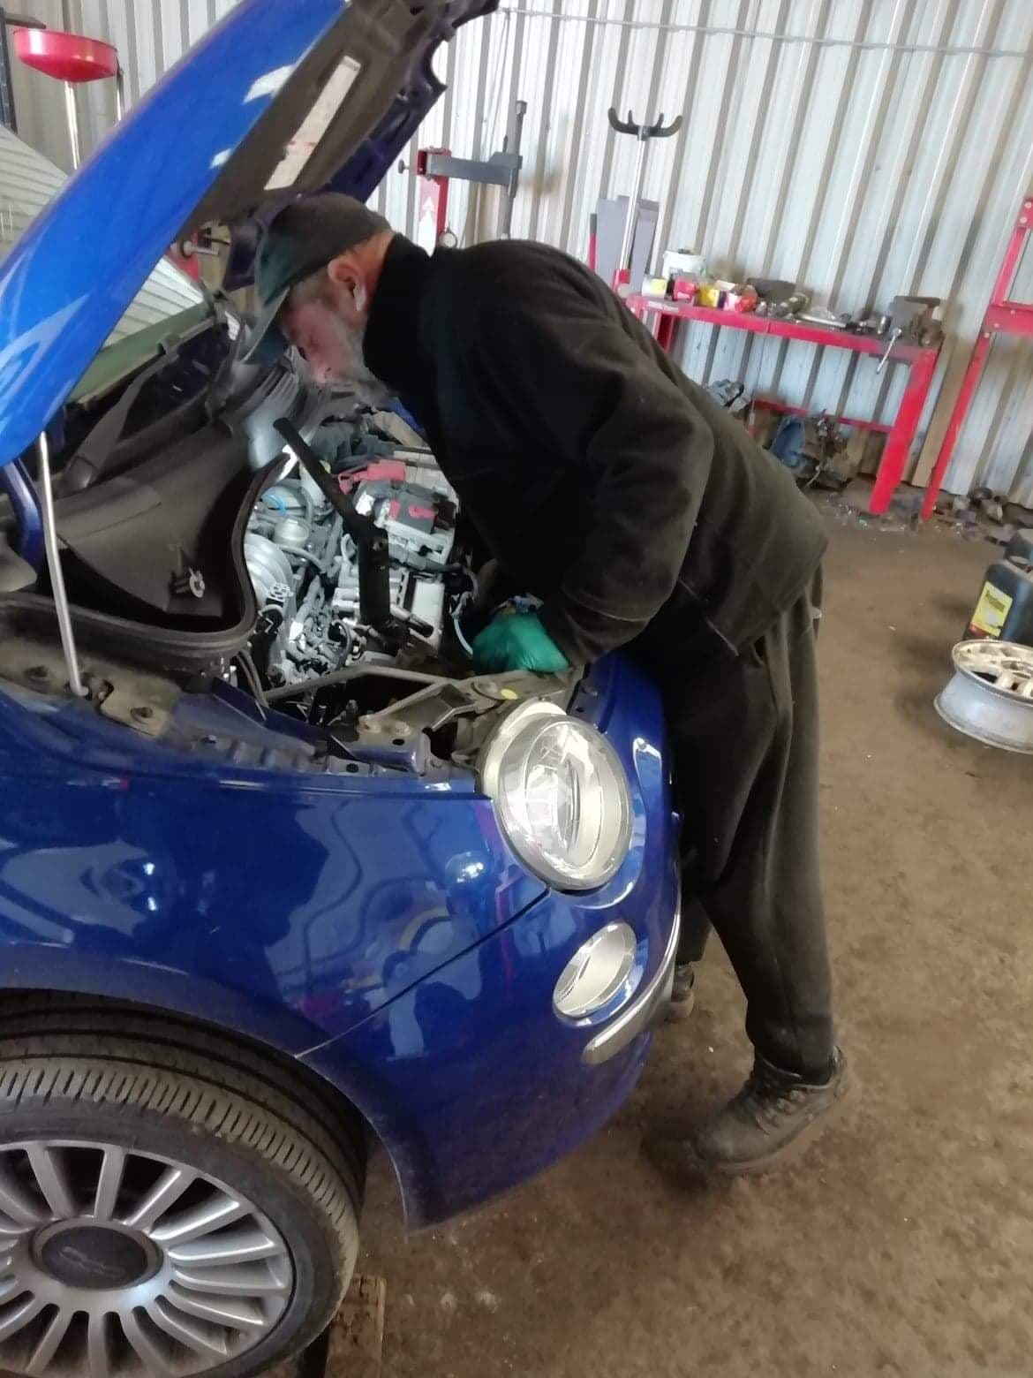
Metody regeneracji części samochodowych

Slide 11
Metody regeneracji części samochodowych
Metoda wymiarów remontowych polega na odtworzeniu prawidłowych kształtów geometrycznych i chropowatości powierzchni przy zachowaniu tego samego pasowania lecz ze zmianą wymiarów nominalnych współpracujących pary elementów stosowane np.: do cylindrów, wałów, osi, gniazd łożyskowych, czopów wałów. Przykład: jeden z elementów współpracujących np. łożysko jest nowe (nadwymiarowe) a gniazdo łożyskowe jest poddane obróbce przez roztaczanie na większą średnicę. Inny przykład: wymiana obu elementów na nowe (nadwymiarowe) tłok silnika spalinowego, tuleja cylindra.

Slide 12
Metody regeneracji części samochodowych
Metoda elementów dodatkowych (uzupełniających) polega na wprowadzeniu do współpracującej pary elementu dodatkowego kompensującego skutki zużycia np. tulejki, wycinki, listwy, nakładki. Połączenia tych elementów uzupełniających z częścią zasadniczą np. przez klejenie, zgrzewanie, wcisk.
Metoda selekcji części użytkowych polega na kojarzeniu części zużytych według wymiarów rzeczywistych na określone grupy z zachowaniem pasowań nominalnych. Stosowana jest do dużej serii połączeń

Slide 13

Metody regeneracji części samochodowych
Metoda odkształceń plastycznych polega na wykorzystaniu właściwości plastycznych metali bez obniżania wymaganej trwałości. Materiał w wyniku działania obciążeń został odkształcony trwale. Podczas regeneracji materiał jest odkształcany w kierunku zużytej powierzchni
Metoda regeneracji części urządzeń uszkodzonych awaryjnie. Uszkodzenia awaryjne to zgięcia, skręcenia, zwichrowania, pęknięcia, złamania, rozerwania. Elementy regeneruje się poprzez prostowanie na zimno lub gorąco lub poprzez spawanie i klejenie

Slide 14
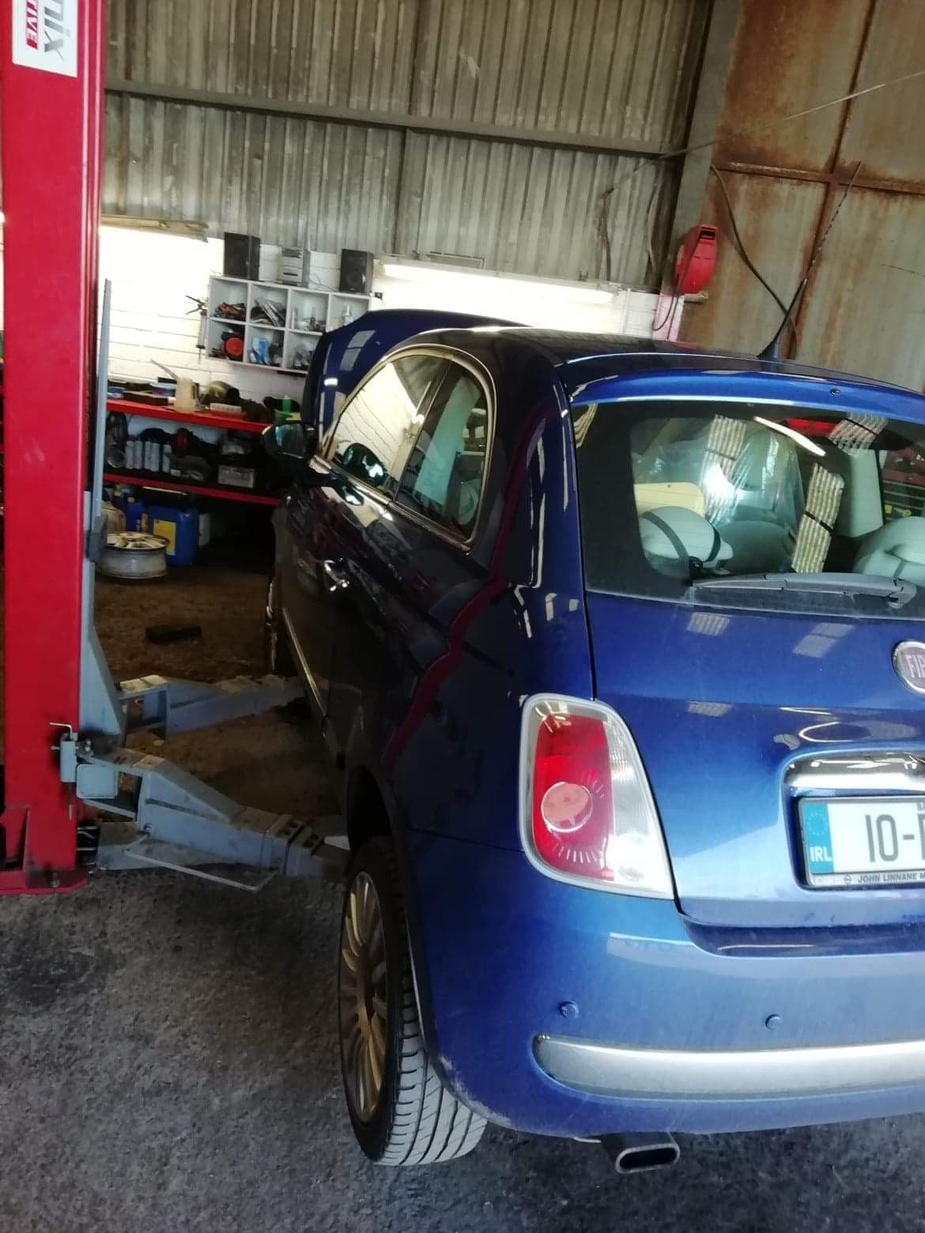
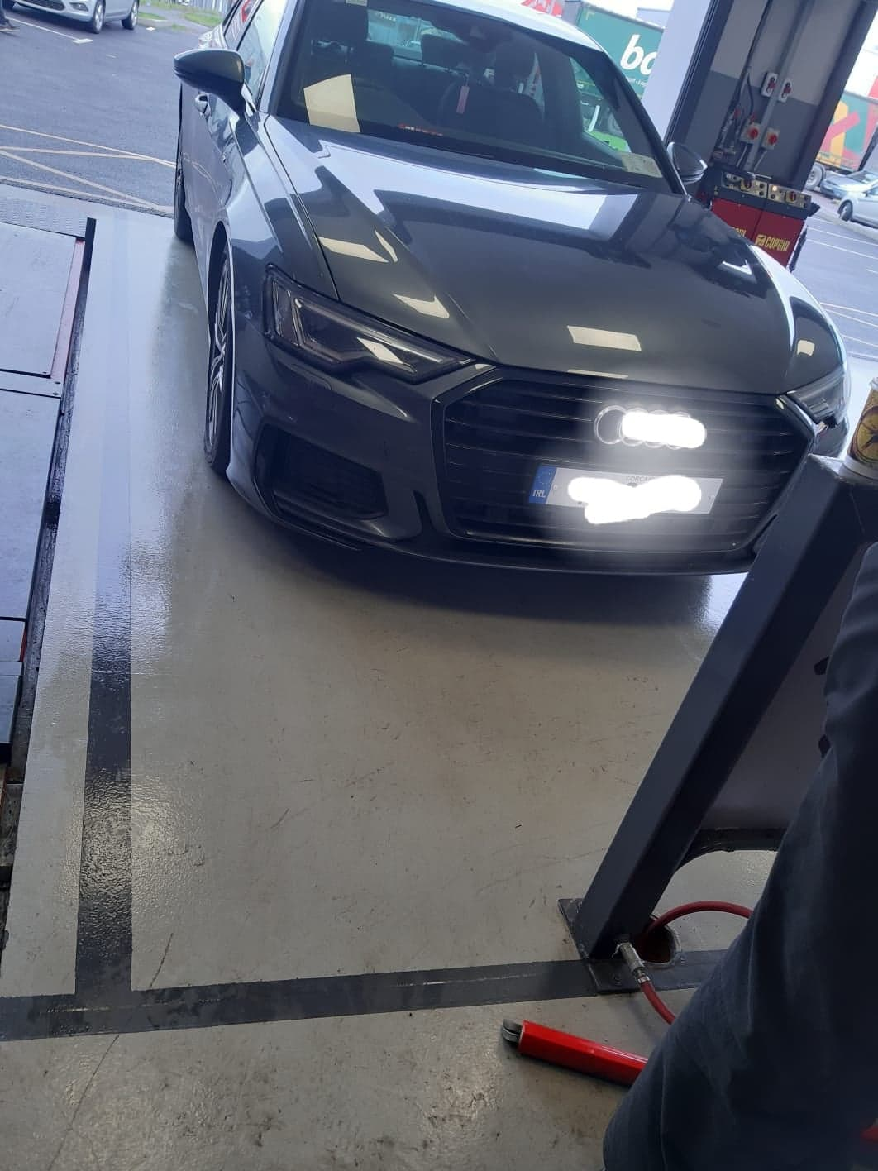
Metody regeneracji części

Slide 15
Metody regeneracji części samochodowych
Nakładanie powłok metalowych jest to napawanie czyli nakładanie warstwy ciekłego metalu o grubości kilku milimetrów na regenerowany przedmiot. Jest to rodzaj spawania, którego celem jest nałożenie warstwy metalu na regenerowaną powierzchnię. Spawanie w osłonach gazów lub pod topnikiem. Inna metoda to metalizacja polegająca na nanoszeniu drobnych kropli metalu na przygotowaną powierzchnię przedmiotu. Wykonuje się za pomocą pistoletów do metalizacji. Metal jest podawany w postaci drutu który jest topiony na wyjściu z pistoletu. Roztopiony metal jest natryskiwany pod wysokim ciśnieniem.

Slide 16
Metody regeneracji części samochodowych
Nakładanie powłok galwanicznych stosowana do małych części o niewielkich ubytkach produkowanych masowo. Wykorzystuje się prawo elektrolizy. W wannie znajduje się elektrolit w którego składzie jest metal który chcemy nanieść. Element regenerowany zanurzamy w wannie jest katodą na której osadzają się jony metalu. Grubość warstwy do dziesiątej części milimetra. Tą metodą można chromować, niklować, cynkować, miedziować, żelazować

Slide 17
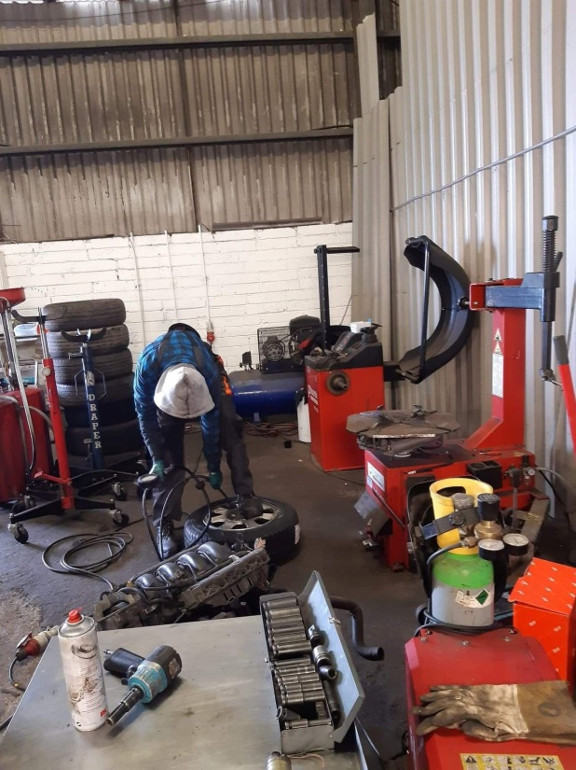
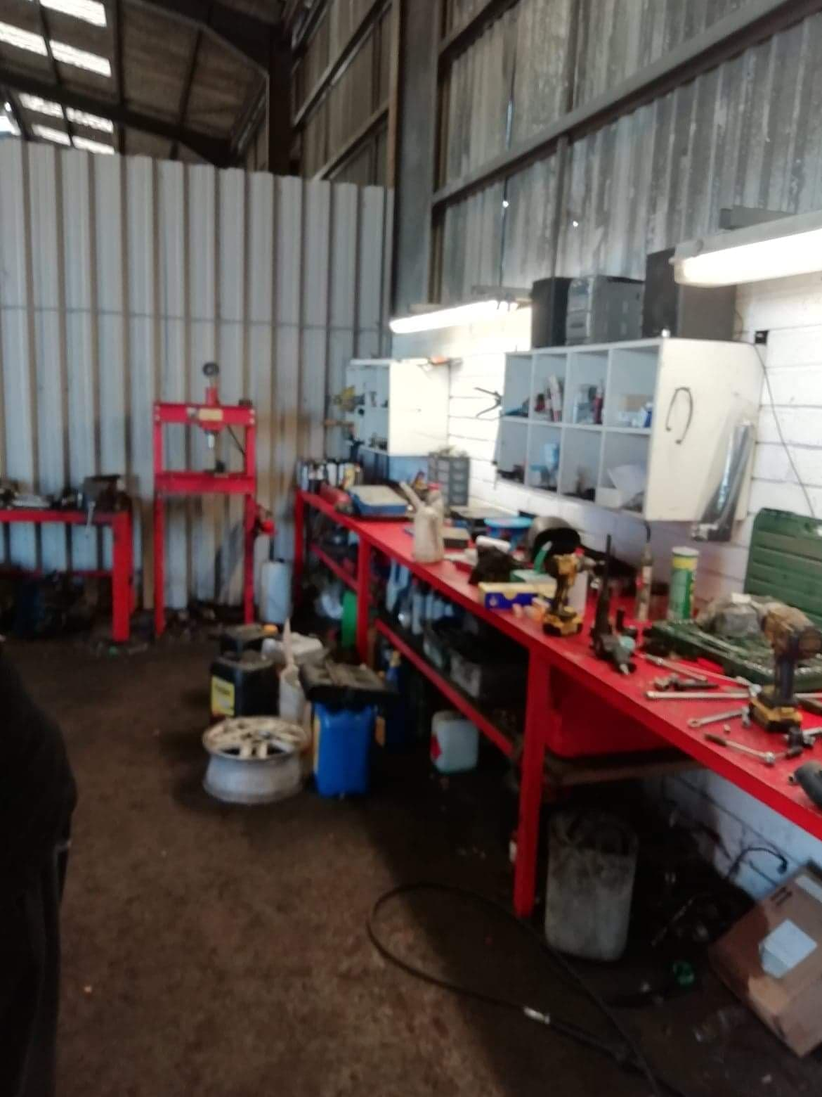
Proces identyfikacji usterek silnika samochodowego

Slide 18

Proces identyfikacji usterek silnika samochodowego
Przed podjęciem decyzji o naprawie silnika należy dokonać oględzin. Wyszukiwanie niesprawnego elementu układu w przypadku wystąpienia zakłóceń pracy silnika poprzez pojawienie się nietypowych obcych odgłosów powinno skłonić do wykonania określonych badań, których celem jest ustalenie źródła i przyczyny tych dźwięków. Wykonywanie szereg badań diagnostycznych silnika np. osłuchiwanie silnika, pomiar ciśnienia sprężania, pomiar szczelności cylindrów, pomiar ciśnienia oleju i innych pozwoli dokładnie określić i zlokalizować uszkodzenie. Wstępna ocena stanu technicznego silnika jest wskazanie z systemu diagnostyki pokładowej poprzez zapalenie się lampki sygnalizacyjnej o występowaniu usterki w silniku.

Slide 19
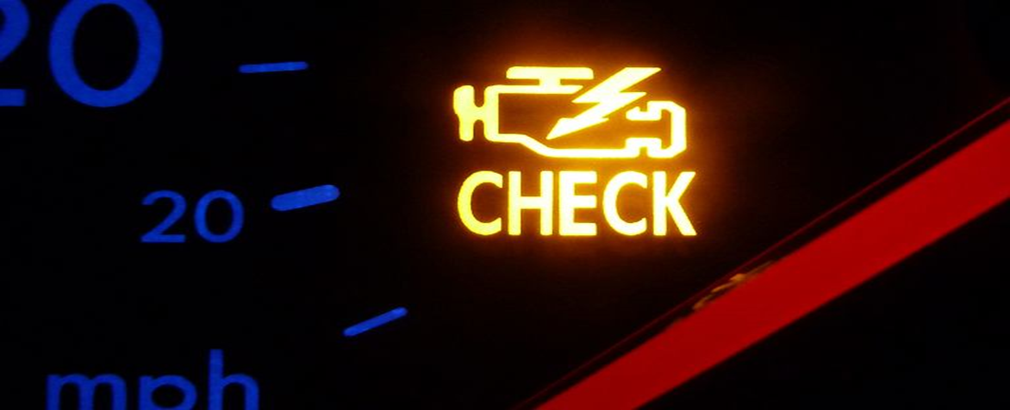
Zaświecenie lampki kontrolnej podczas pracy silnika świadczy o usterce.

Slide 20

Diagnoza silnika
Przed podjęciem decyzji o naprawie, powinno się przeprowadzić diagnozę. Często bowiem okazuje się, że za objawy do złudzenia przypominające problem z uszczelką lub głowicą odpowiada coś zupełnie innego – np. uszkodzona chłodniczka zaworu EGR
Objawy uszkodzonej uszczelki pod głowicą
- duży ubytek płynu chłodniczego
- biały dym wydobywający się z rury wydechowej
- pod korkiem od płynu chłodniczego pojawia się „orzechowy” nalot
- podnoszący się poziom oleju
- zbyt wysoka temperatura silnika
- trudności z rozruchem
- nierówna praca na wolnych obrotach

Slide 21
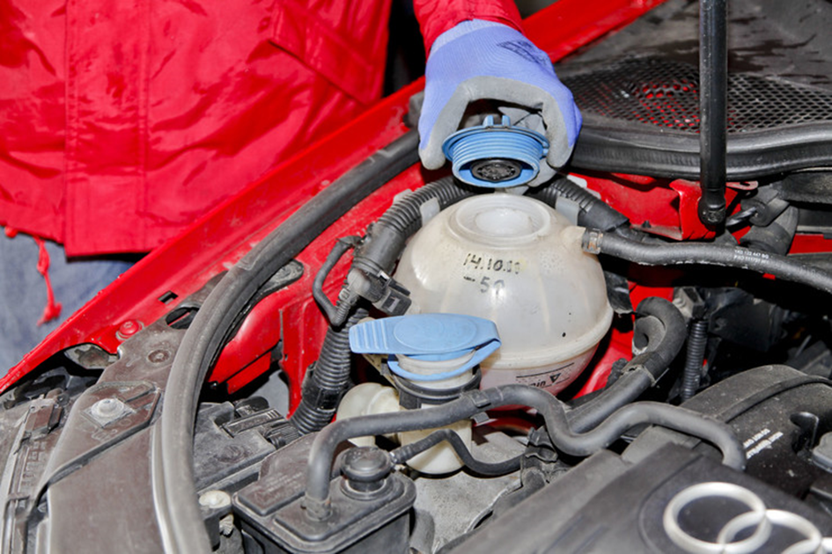
Ślady oleju pod korkiem i w zbiorniku wyrównawczym często świadczą o usterce głowicy lub uszczelki. Inny niepokojący objaw: mocne bąblowanie płynu.

Slide 22

Diagnoza silnika samochodowego
Pierwszym mogącym, ale nie koniecznie oznaczającym awarię uszczelki jest charakterystyczny szlam o konsystencji musztardy, który osadza się na korku wlewu oleju. Jeśli jednak użytkujemy nasz samochód na krótkich dystansach, takie zjawisko jest normalne i zniknie po dłuższej jeździe. Podobnie jest w przypadku wydostawania się pary wodnej z układu wydechowego – potencjalne przepalenie uszczelki można podejrzewać dopiero wtedy, ten defekt nie ustąpi wraz z przejechanymi kilometrami. Gdy silnik ma natomiast wysoką temperaturę, uszczelka może sama się przepalić. Symptomem może być także zmieniająca się wartość temperatury w zależności od obciążenia silnika.

Slide 23

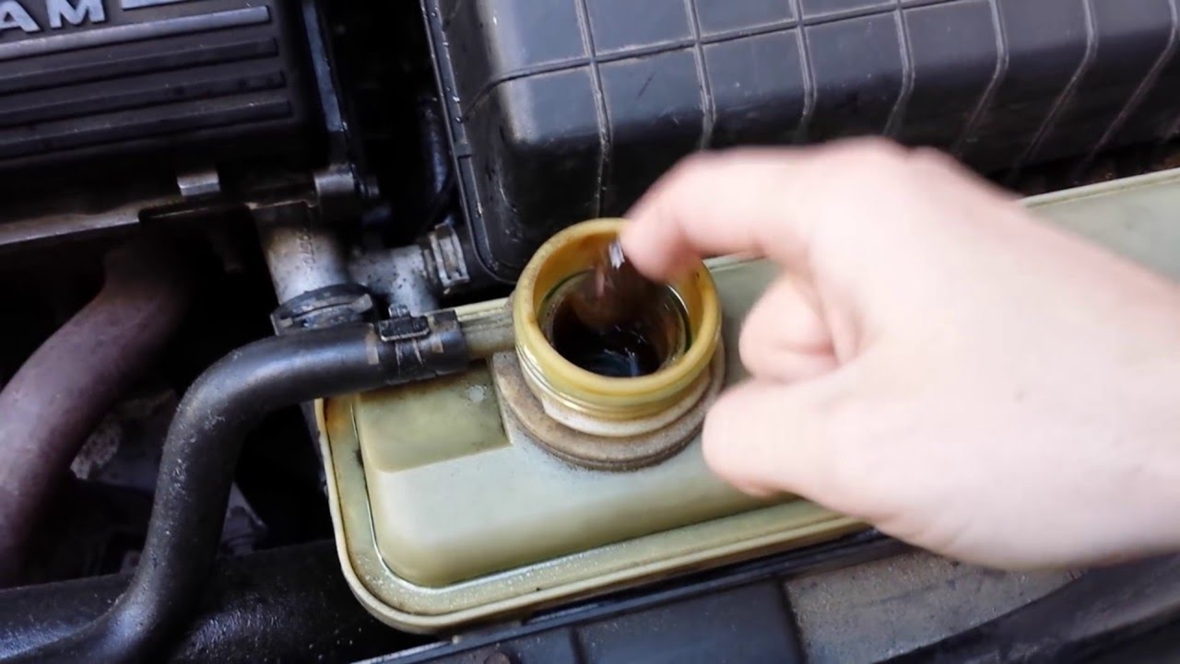
Ślady szlamu pod korkiem i w zbiorniku wyrównawczym

Slide 24
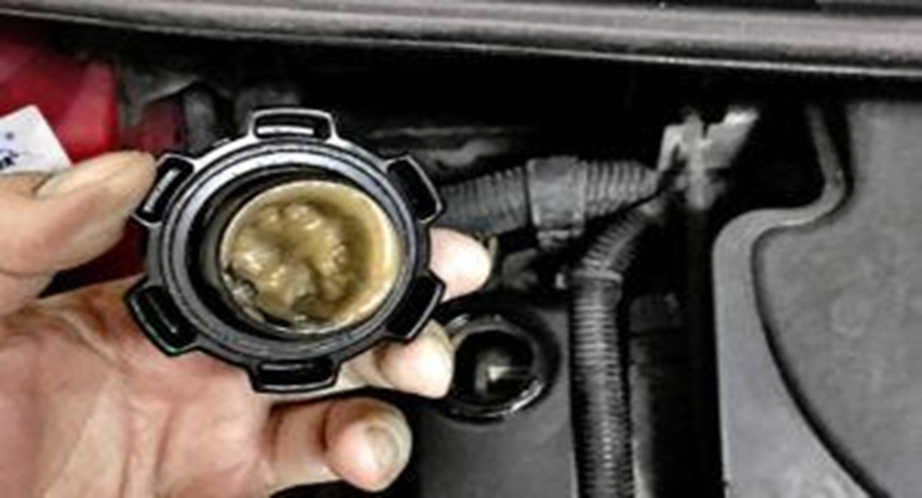
Maź pod korkiem wlewu oleju może oznaczać, że do oleju trafia chłodziwo – osad pojawia się też jednak w autach użytkowanych na krótkich odcinkach

Slide 25
Wymiana uszczelki
Uszczelka pod głowicą podlega wymianie w wypadku awarii. Nie jest to czynność okresowa określona przez wiek samochodu czy jego przebieg. Na konieczność wymiany uszczelki pod głowicą może wpływać kilka symptomów takich jak: ślady oleju w zbiorniczku wyrównawczym płynu chłodniczego oraz nalot na jego korku, zmniejszający się poziom płynu chłodniczego, rozrzedzony olej silnikowy wyróżniający się jaśniejszym kolorem, biały dym wydostający się z układu wydechowego, zmniejszona kompresja na którymś cylindrze, czy szybkie nagrzewanie się silnika. Z uwagi na duże zmiany temperatur, z biegiem czasu uszczelka traci swoje właściwości pozwalające utrzymać szczelność.

Slide 26
Wymiana uszczelki
Na szybkość zużycia uszczelki ma duży wpływ kierowca, którego niewłaściwy styl jazdy może przyspieszyć jej uszkodzenie. Należy pamiętać, aby nie jeździć z wysoką prędkością obrotową na nierozgrzanym silniku. Do przegrzania silnika prowadzą także wszelkie usterki związane z układem chłodzenia m.in. wyciek płynu chłodniczego, uszkodzony termostat czy pompa wody.

Slide 27
CZYNNOŚCI DEMONTAŻOWE SILNIKA
Zdemontować koło prawe
Zdemontować wszelkie osłony, pokrywy silnika, które zasłaniają głowice i rozrząd
Odłączyć akumulator
Zdemontować przewody układu chłodzenia z termostatu
Zdemontować przewody paliwowe wraz z przelewowymi
Poodpinać wszelkie wtyczki prądowe z termostatu, wtrysku, świec żarowych
Poluzować pasek alternatora na naciągu
Zdemontować koło pasowe walu korbowego
Odkręcić wydech od turbiny

Slide 28
CZYNNOŚCI DEMONTAŻOWE SILNIKA
Odkręcić przewody olejowe od turbiny
Pozdejmować przewody powietrzne z turbiny
Podeprzeć silnik
Zdemontować łapę silnika górna
ustawić 1 tłok w pozycji GMP
Koła pompy wtryskowej i walka rozrządu powinny być na znakach. Jeżeli są na znakach należy zablokować te koła.
Odkręcić napinacz paska rozrządu wyjąć go
Odkręcić śruby łoża pompy wtryskowej mocującej do głowicy
Odkręcić głowice

Slide 29
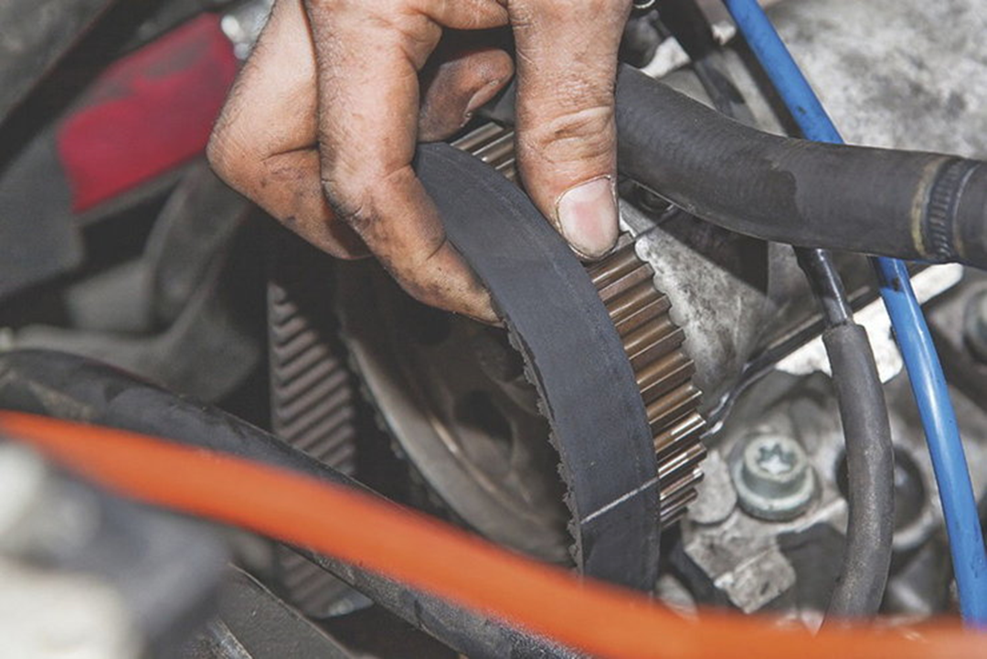
Przed zdjęciem głowicy nie obejdzie się bez demontażu napędu rozrządu. W tym przypadku to pasek rozrządu.

Slide 30
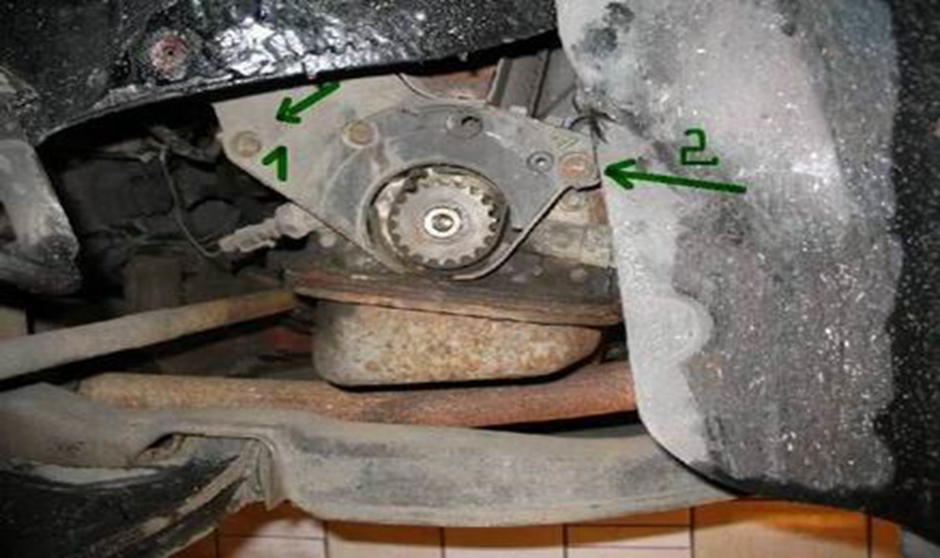
Demontaż napędu rozrządu. Po demontażu koła pasowego na wale korbowym. Demontujemy osłony rozrządu.

Slide 31
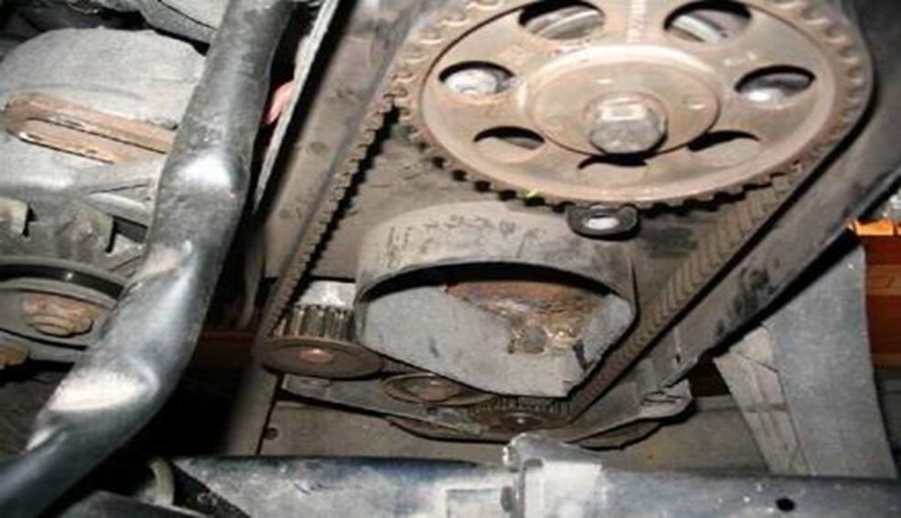
Rozrząd po zdemontowaniu osłon

Slide 32
Ustawienie rozrządu przed demontażem
Ustawienie rozrządu przed demontażem na znakach na kole rozrządu, które odpowiada GMP pierwszego cylindra oraz ustawienie koła zębatego wału korbowego Jeżeli są na znakach należy zablokować te koła

Slide 33
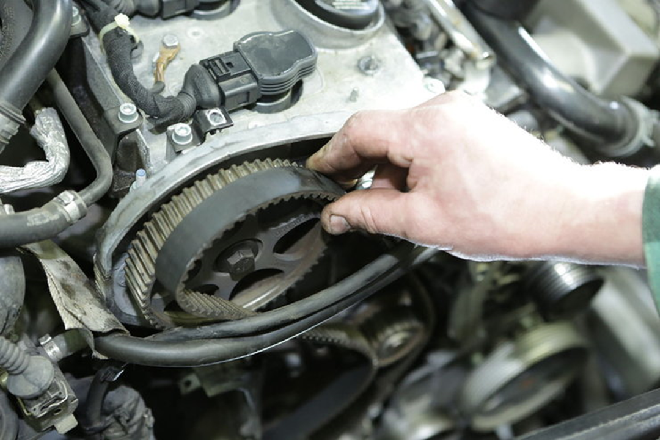
Gdy już mamy ustawione na znakach wyjmujemy pasek rozrządu

Slide 34
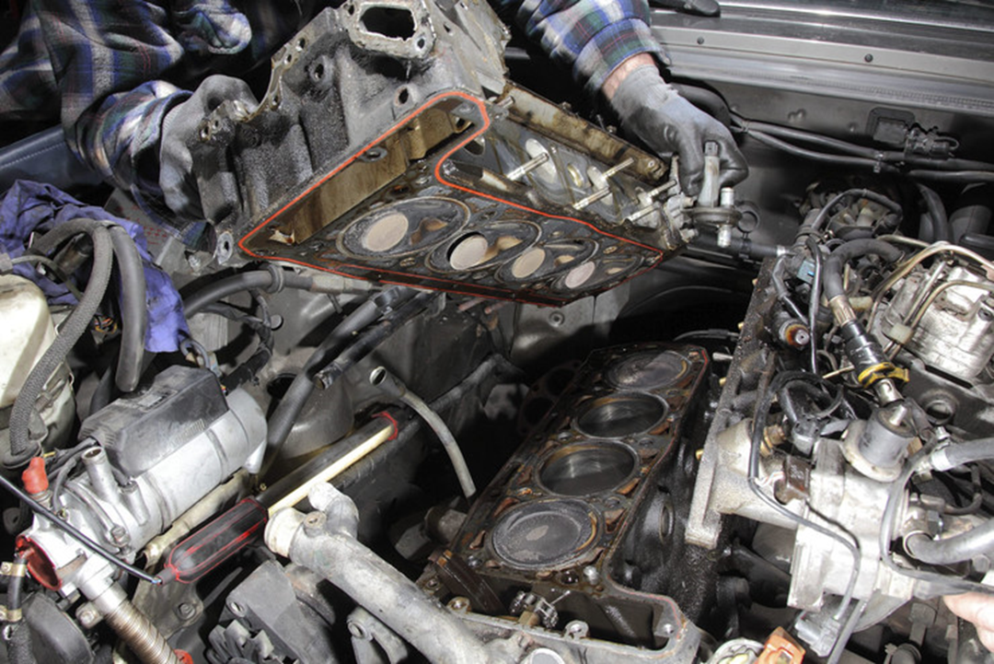
Wymontowanie głowicy

Slide 35
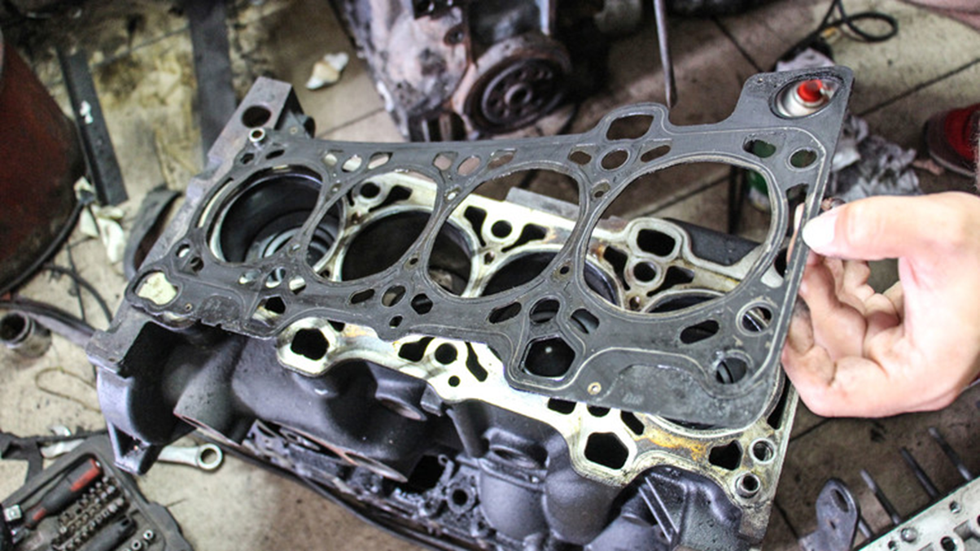
Demontaż uszczelki pod głowicą

Slide 36
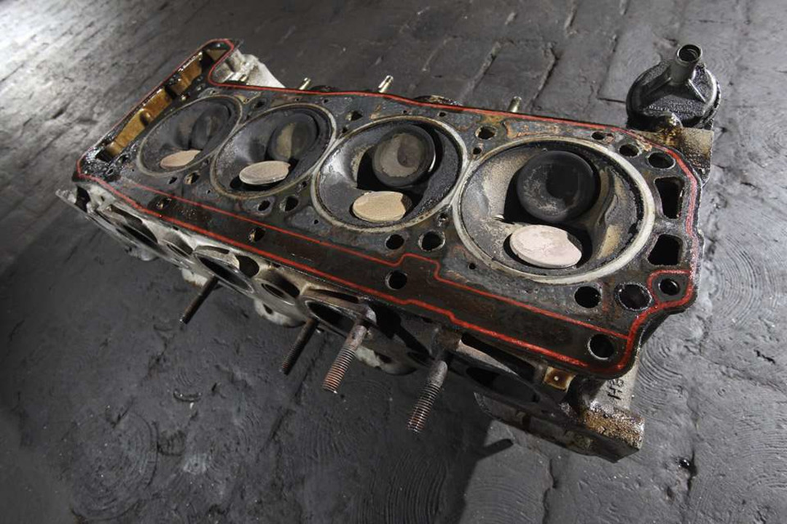
Głowica po demontażu

Slide 37
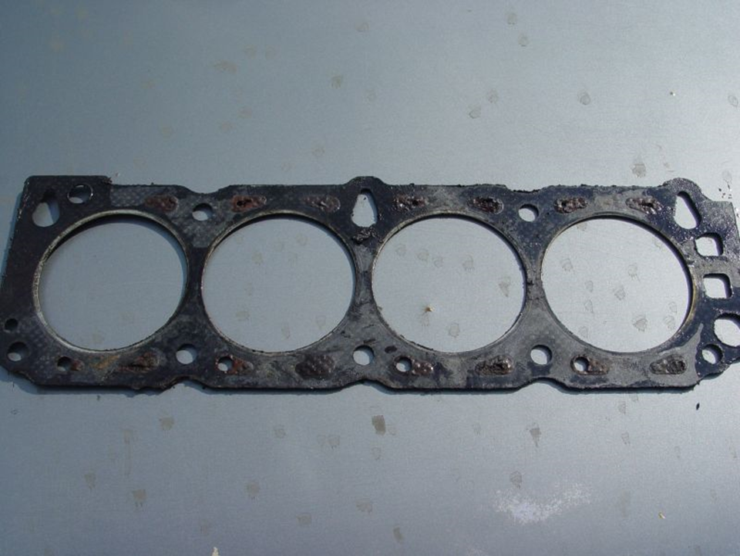
Uszkodzona uszczelka pod głowicą

Slide 38
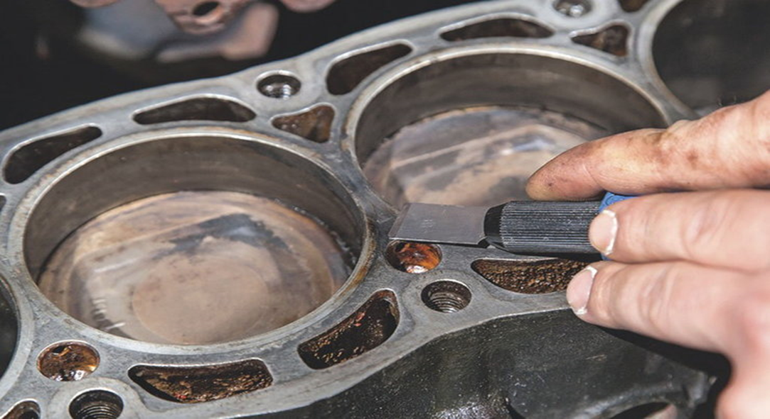
Należy wyczyścić dokładnie powierzchnie uszczelniane bloku silnika i głowicy cylindra; ciała obce i pozostałości na powierzchniach są częstymi przyczynami błędu.

Slide 39
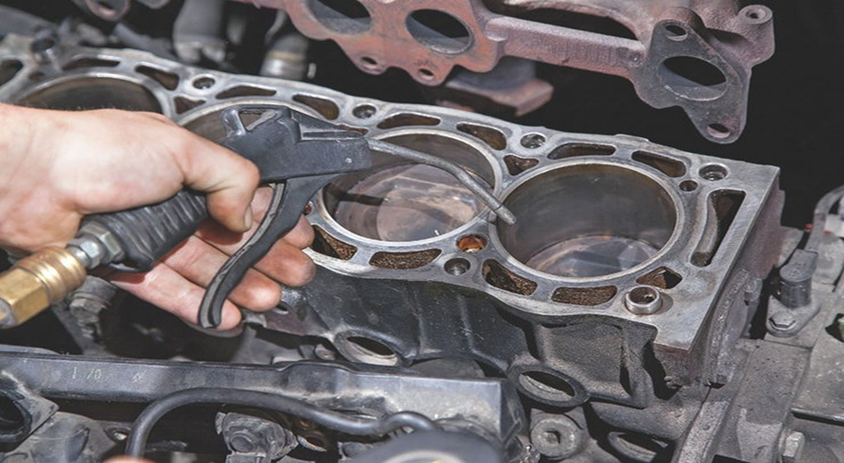
Czystość to podstawa – pozostałości po czyszczeniu trzeba usunąć z silnika. Wyczyścić gwintowania otworów i usunąć zabrudzenia, olej i wodę, np. przez przedmuchanie sprężonym powietrzem.

Slide 40
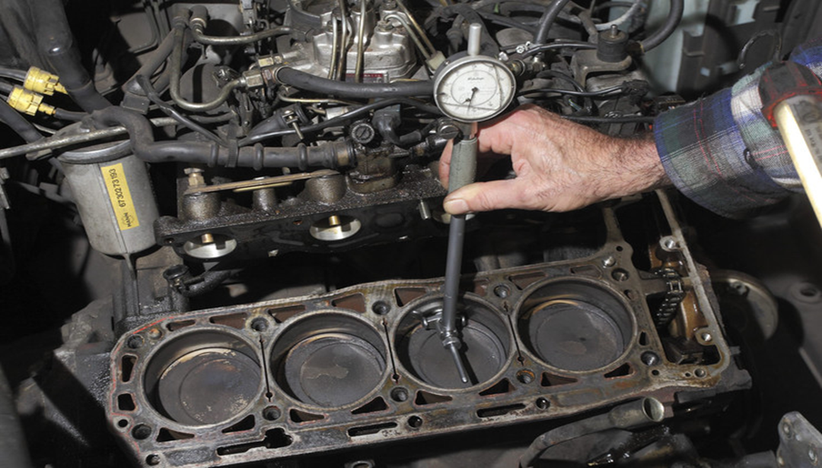
Wymiana uszczelki to dobra okazja, żeby sprawdzić, czy i jak jest zużyty blok i poszczególne jego elementy. Może się bowiem zdarzyć tak, że wydatek na naprawę główną okaże się na tyle wysoki, że będzie nieopłacalny

Slide 41
Sprawdzenie równości powierzchni przy pomocy liniału krawędziowego wzdłuż i wszerz.
Zawsze należy więc sprawdzać, czy powierzchnie są zgodne ze specyfikacją producenta co do odchyłek płaskości, zwłaszcza w przypadku podzespołów aluminiowych.

Slide 42
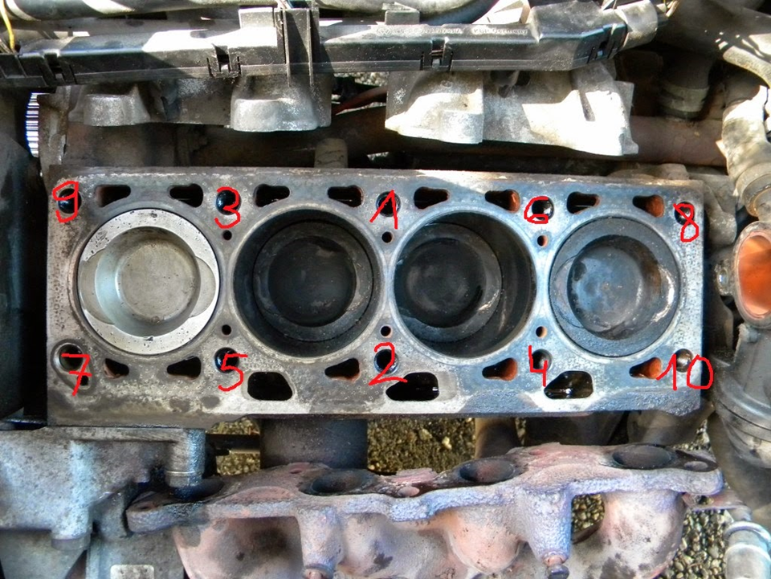
Kolejność dokręcania śrub głowicy - metoda krzyżowa

Slide 43
Uszczelka
Nowa uszczelka pod głowicę może trafić wyłącznie na porządnie oczyszczoną i starannie przygotowaną powierzchnię. Wyśrodkować uszczelkę głowicy cylindra na bloku silnika; nie stosować żadnych dodatkowych środków uszczelniających, smarów stałych lub olejów.

Slide 44
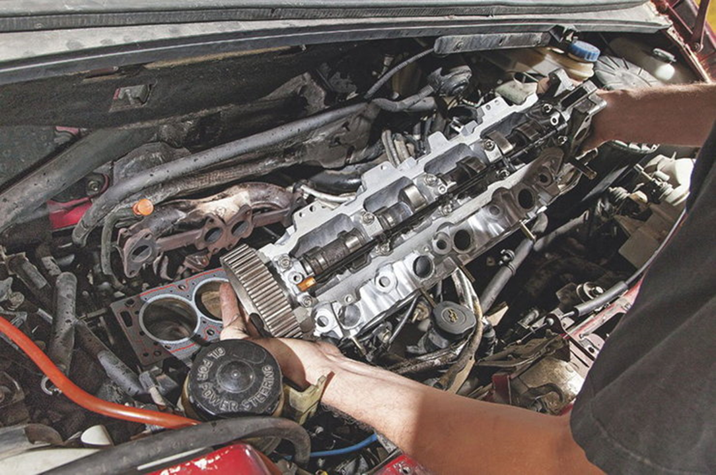
Montaż głowicy

Slide 45
Dokręcanie śrub
Śruby należy dokręcać w zalecanej kolejności i z odpowiednim momentem. Zaleca się wymienić wszystkie śruby głowicy na nowe. W większości konstrukcji podczas wymiany głowicy należy zamontować nowe śruby (szpilki
Dokręcanie śrub wymaga bardzo dokładnego przestrzegania momentu obrotowego i kolejności dokręcania poszczególnych śrub. Nic na wyczucie – potrzebny jest dokładny klucz dynamometryczny.

Slide 46
Montaż rozrządu
Silnik musi być ustawiony w Górnym Martwym Położeniu (GMP)
Unieruchomić koło pasowe wałka rozrządu i koło pasowe pompy wtryskowej
Silnik musi być podparty, a wspornik silnika wymontowany
Wymontować stary napinacz, rolkę pośrednią i pasek
Zamontować nową rolkę pośrednią ze śrubą
Zamontować nowy napinacz ( należy upewnić się, czy napinacz jest właściwie zamontowany do kadłuba silnika)
Założyć nowy pasek na koła rozpoczynając od koła pasowego wału korbowego. Montując pasek rozrządu należy zwrócić na kierunek montażu, aby umieszczona na nim strzałka wskazywała kierunek obrotów silnika. Zgodnie z kierunkiem ruchu wskazówek zegara, patrząc od strony paska.
Naciągnąć pasek zębaty przez obrót rolki napinacza oraz dokręcić nakrętkę zaciskową rolki.

Slide 47
Regulacja luzów zaworów
Pomiar luzów zaworów jest wykonywany ,,na zimno’’ tj. po całkowitym ostygnięciu silnika lub na ,,gorąco’’ po nagrzaniu się uruchomionego silnika do normalnej temperatury pracy – zależnie od zaleceń producenta. Nieprawidłowe luzy zaworów powodują zakłócenie w pracy silnika, czego objawami są zmniejszenie mocy i nieregularny bieg silnika, a także zwiększona hałaśliwość rozrządu.

Slide 48
Przebieg pomiaru luzów zaworów
Wykonanie pomiaru:
Zdemontować pokrywę zaworów.
Wykręcić wtryskiwacze ze wszystkich cylindrów, w celu łatwiejszego obracania wałem korbowym.
Obrócić wałem korbowym, aby tłok pierwszego cylindra ustawił się w zwrocie zewnętrznym (ZZ) podczas suwu sprężania. Obydwa zawory pierwszego cylindra są wówczas zamknięte. Moment ustawienia tłoka w ZZ można ustawić wykorzystując znaki na kole pasowym wału korbowego

Slide 49
Przebieg pomiaru luzów zaworów
Wsunąć odpowiedniej grubości blaszkę szczelinomierza w miejsce służące do kontroli luzu. Prawidłowy luz na zaworze stwierdza się wtedy, kiedy blaszka szczelinomierza daje się wsunąć z nieznacznym oporem
Jeżeli rzeczywisty luz zaworu różni się od zalecanych wartości, należy poluzować kluczem nakrętkę kontrującą i wkręcić lub wykręcić śrubę regulacyjną
Utrzymując nieruchomo śrubę regulacyjną, należy dokręcić nakrętkę kontrującą i ponownie sprawdzić prawidłowość ustawienia luzu. W razie potrzeby skorygować. Regulację przeprowadza się dla obydwu zaworów na poszczególnych cylindrach.

Slide 50
Przebieg pomiaru luzów zaworów
Obrócić wał korbowy o 180°, jeżeli silnik jest 4-cylindrowy
Sprawdzić luzy zaworów w kolejnym cylindrze, w których następuje suw sprężania. W silniku 4-cylindrowym o kolejności zapłonu 1- 3– 4 – 2 sprawdzeniu podlegają zawory trzeciego cylindra.
Pomiar luzów przeprowadzamy w pozostałych cylindrach obracając wał korbowy o 180° zgodnie z kolejnością zapłonu

Slide 51

Zespół Szkół Ponadpodstawowych nr 2 w Końskich
Autorzy prezentacji:
uczestnicy projektu „Mobilny uczeń – dobry fachowiec na rynku pracy” kształcący się w zawodzie mechanik pojazdów samochodowych w Branżowej Szkole I Stopnia nr 2 im. gen. Antoniego Piwowarczyka

Slide 52


Dziękujemy za uwagę!

